Slide 1
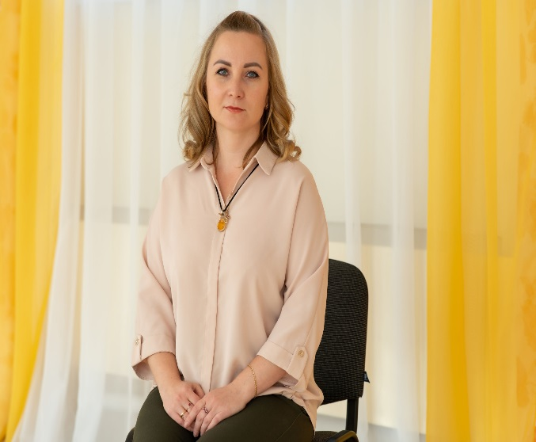
Муниципальное бюджетное дошкольное образовательное учреждение «Детский сад № 84 общеразвивающего вида с приоритетным осуществлением деятельности по художественно - эстетическому направлению развития детей»
ИТОГОВОЕ ЗАНЯТИЕ ПО ПРОЕКТУ «ОБУЧЕНИЕ ГРАМОТЕ»
ТЕМА «В гостях у принцессы Грамматике»
Воспитатель: Михендеева Ксения Владимировна
Каменск – Уральский 2022 уч.г.

Slide 2
В гости к принцессе Грамматике

Slide 3
ОПРЕДЕЛЕНИЕ ТЕРМИНА
Грамматика – это часть науки о родном языке, знакомясь с которой, малыш учится правильно писать и говорить, строить предложения без ошибок. Подобные занятия формируют интеллект, развивают воображение и память, способствуют тому, что речь ребенка становится образной, выразительной и, самое главное, более грамотной.

Slide 4
Упражнения помогают сформировать у детей следующие категории умений и навыков:
развитие «языкового чутья» - умения интуитивно понимать и использовать нормы русского языка;
фонетический слух – на слух определять, если в определенном слове конкретный звук;
обогащение активного и пассивного лексикона;
развитие и улучшение связной речи;
умение согласовать слова при построение фразы;
способность делить слова на слоги.

Slide 5
ЗАГАДКИ
Черные, кривые, От рождения немые. А встанут в ряд – Вмиг заговорят.
Я вчера весь день молчала,
Только головой кивала,
Жестами изображала,
Кое-что на лист писала…
Не легко мне дался день,
Но могу сказать теперь:
Коль молчать поймут едва,
Славно все ж, что есть
(Буквы)
Знак такой: крючок и точка, Напишу его на строчке. Если что-то я спрошу, То его в конце пишу. Сколько? Где? Когда? Все просто… После слов тех — …
(СЛОВА)
В каждой книжке и тетрадке
Можно встретить эти грядки.
(Строчки)
(Знак вопроса)

Slide 6
Угадайте, где живет принцесса Грамматика
Стоит надежно, стойко
Древняя постройка.
Каменные своды
Защитят от непогоды.
Насколько высоченные
Вот уж несколько веков
Оберегают от врагов.

Slide 7
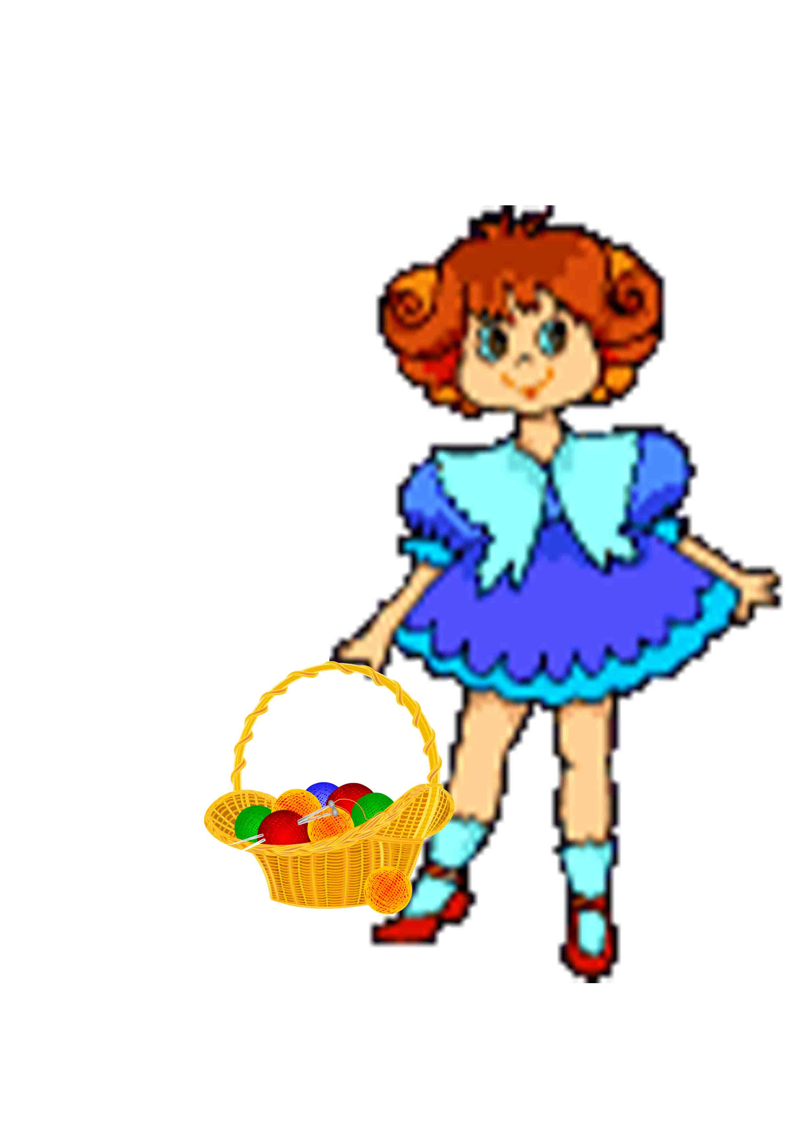
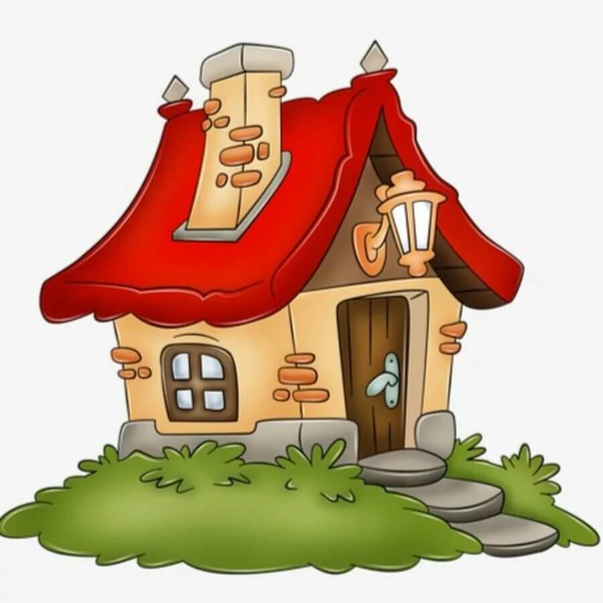
В один из солнечных дней, принцесса отправилась в гости к своей бабушке. Она взяла корзину с клубочками знаний и отправилась в путь. А что с ней приключилось по дороге, вам нужно догадаться самим.
ЗАДАНИЕ№1:
Составление рассказов по схемам

Slide 8
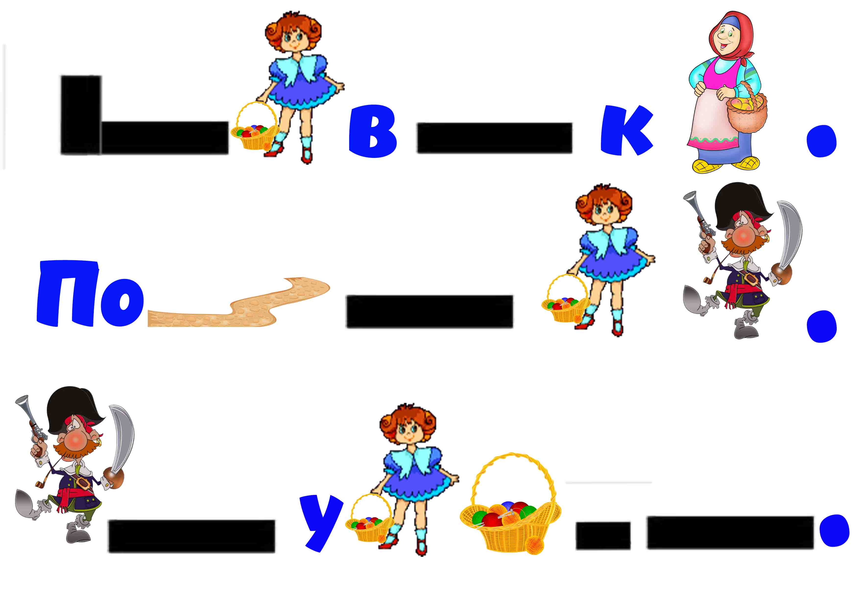
СОСТАВЛЕНИЕ РАССКАЗА ПО СХЕМЕ

Slide 9
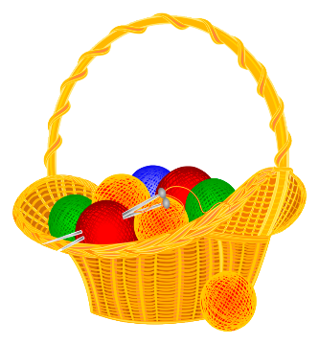

Slide 10
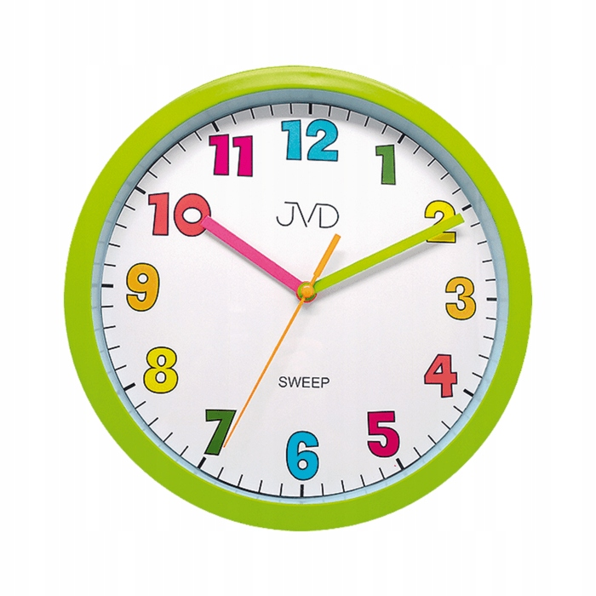
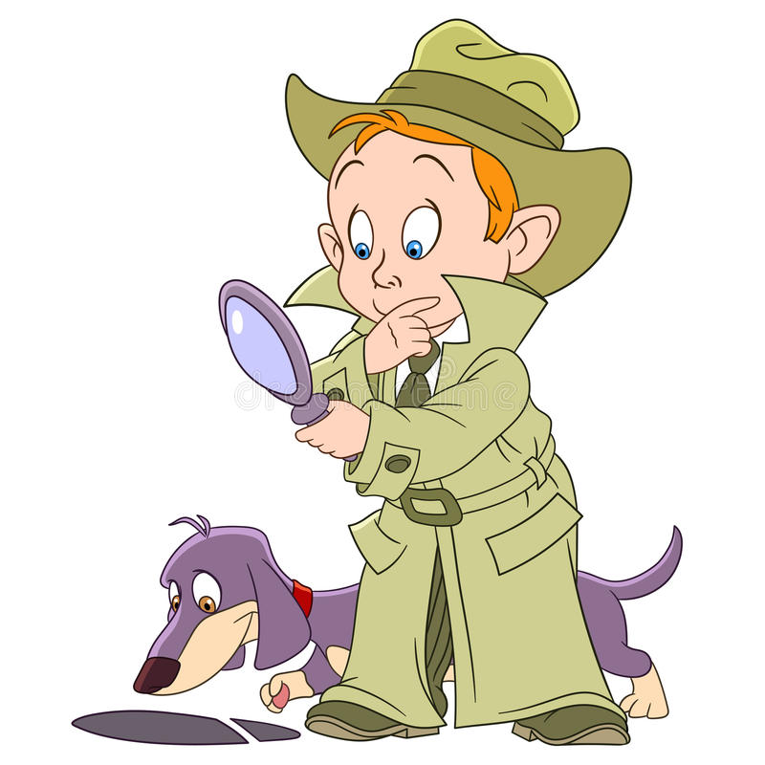
ЗАДАНИЕ №2
ОТ РАЗБОЙНИКА
Прочитай слоги. Какие слова из них получаются?
ЧА
ЩИК
СВЕ
СЫ

Slide 11
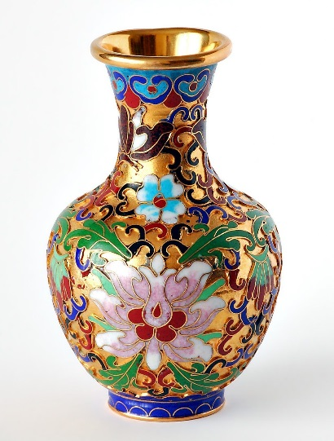
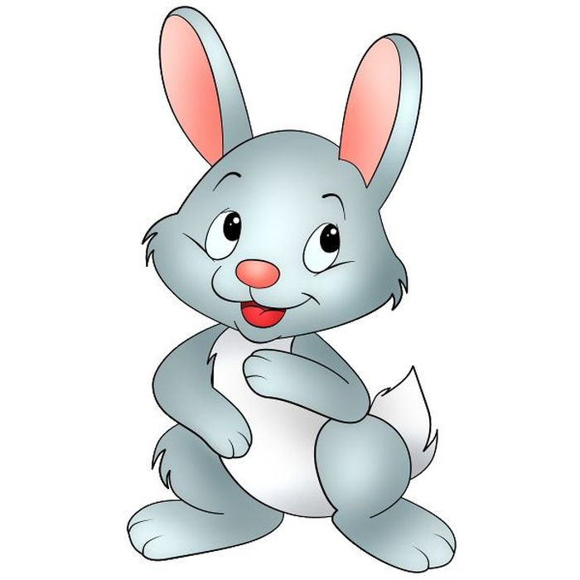
ЗАДАНИЕ №2
ОТ РАЗБОЙНИКА
Прочитай слоги. Какие слова из них получаются?
МЯ
ВА
ЯЦ
ТЕ
СО
ЗА

Slide 12
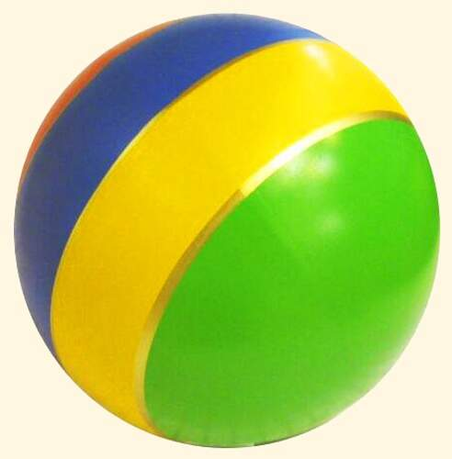
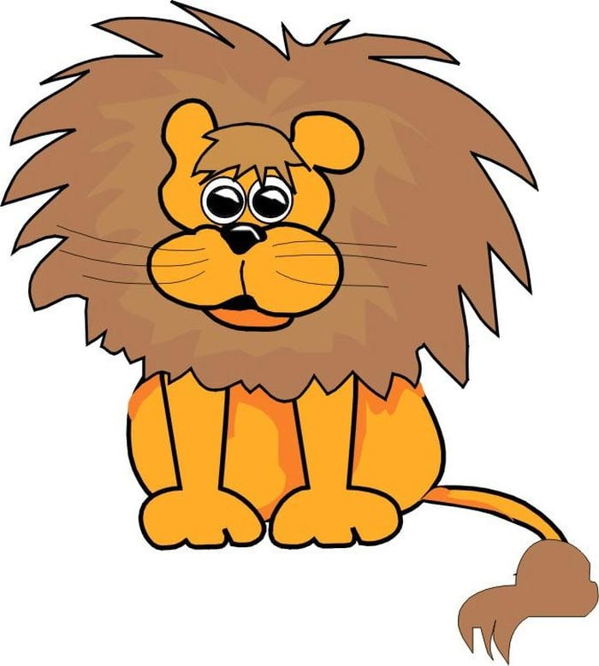
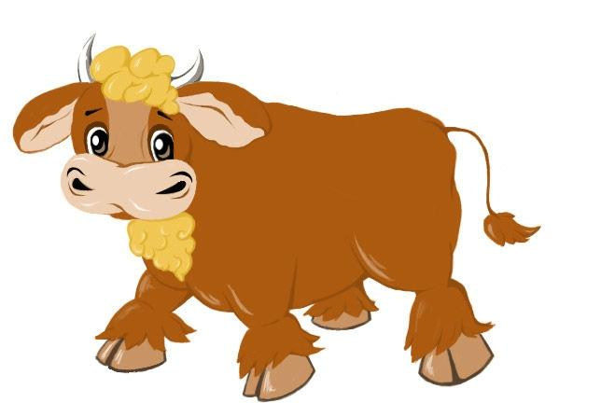
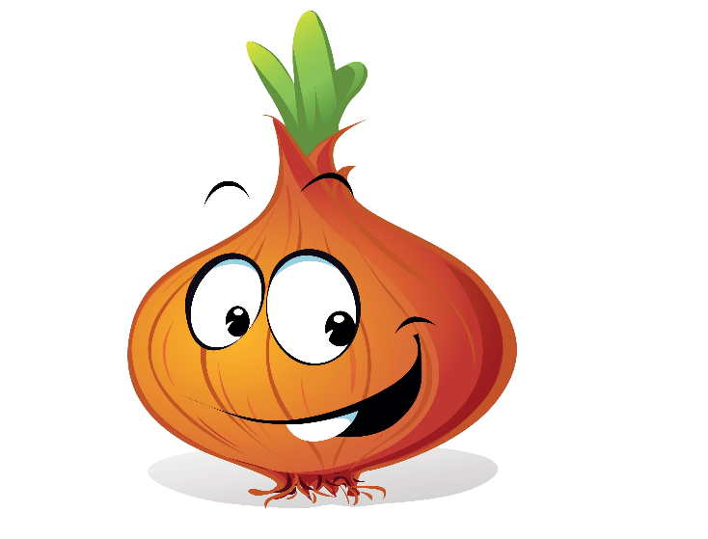
ЗАДАНИЕ №3
ОТ РАЗБОЙНИКА
НАЙДИ СЛОВА И РАСКРАСЬ ИХ РАЗНЫМИ ЦВЕТАМИ
Я
М
Ч
Л
А
В
Е
К
К
В
Ы
У
Б
Л
Б
Индивидуальная работа по карточке

Slide 13
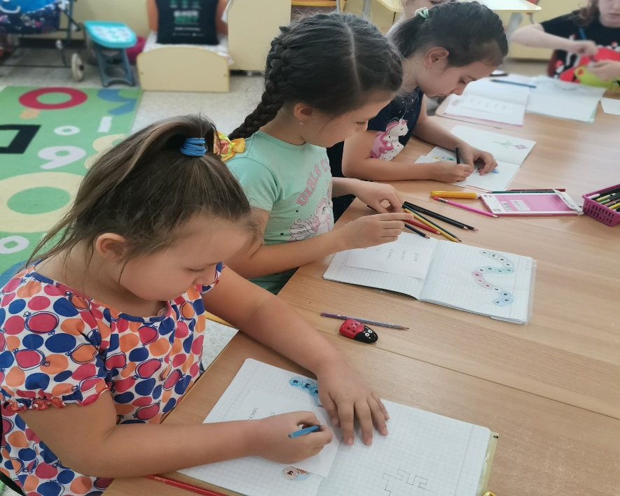
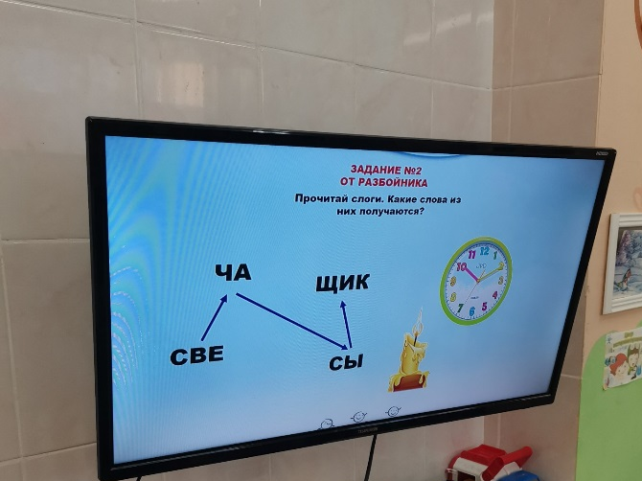
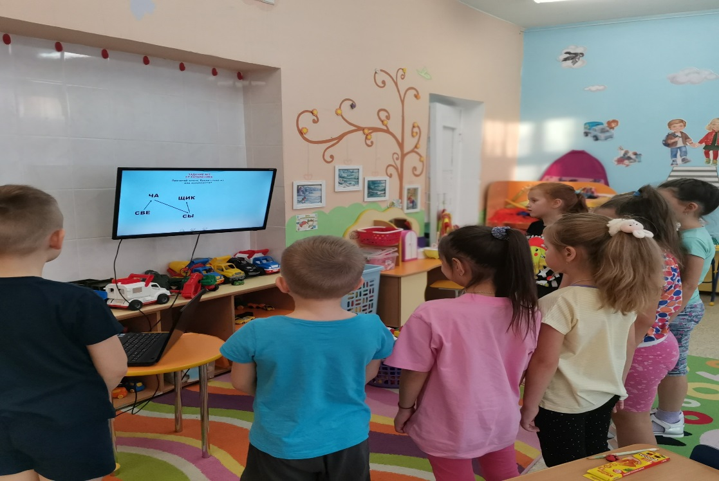
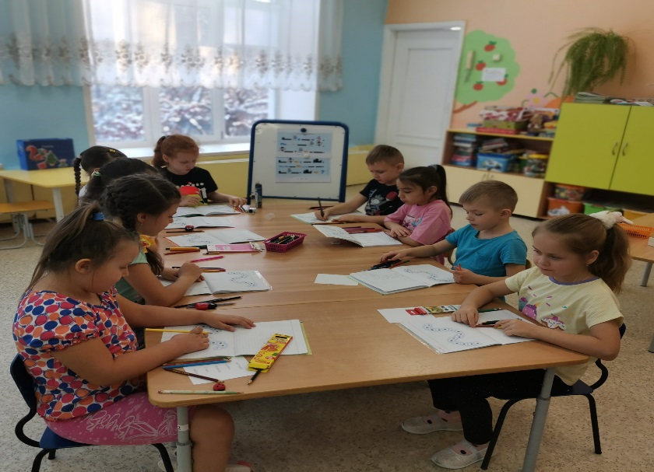
ВЫПОЛНЕНИЕ ЗАДАНИЙ

Slide 14
ЗАДАНИЕ №4
ОТ РАЗБОЙНИКА
РАЗБОЙНИК ЛЮБИТ ТАНЦЕВАТ, НО УЖАСНО НЕ ЛЮБИТ ЭТО ДЕЛАТЬ ОДИН

Slide 15
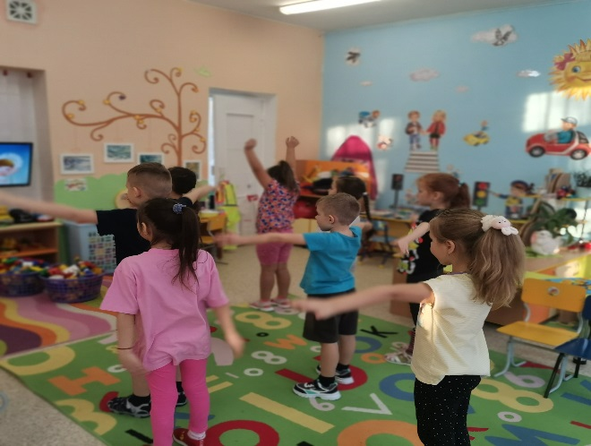
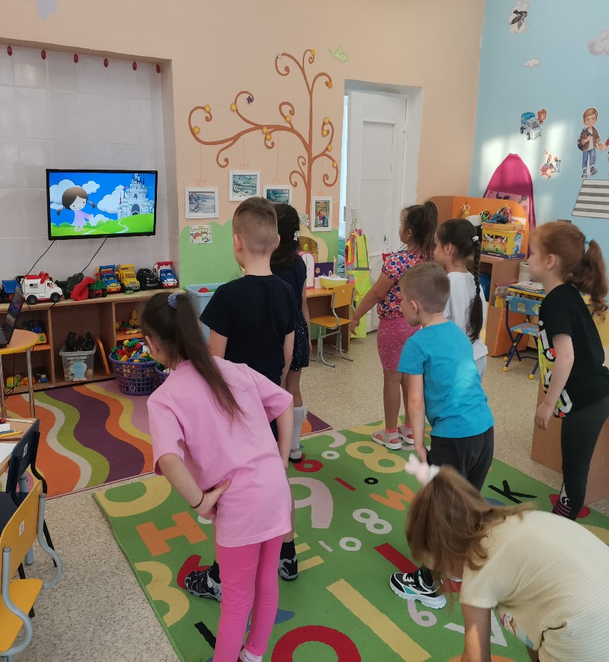
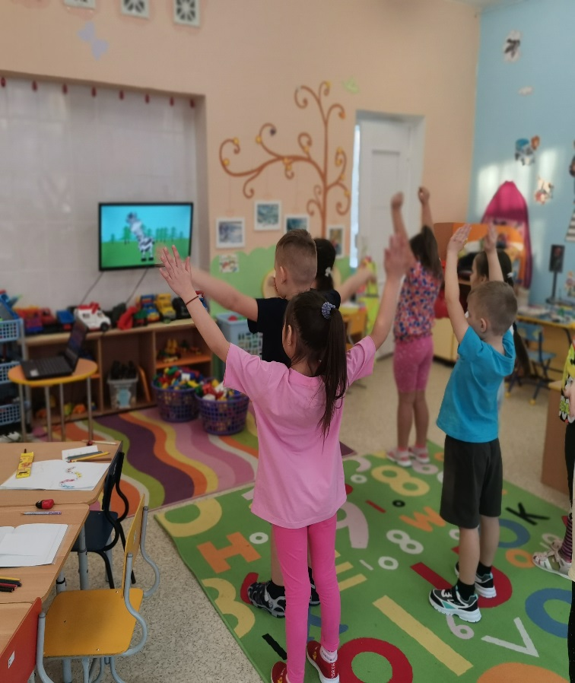
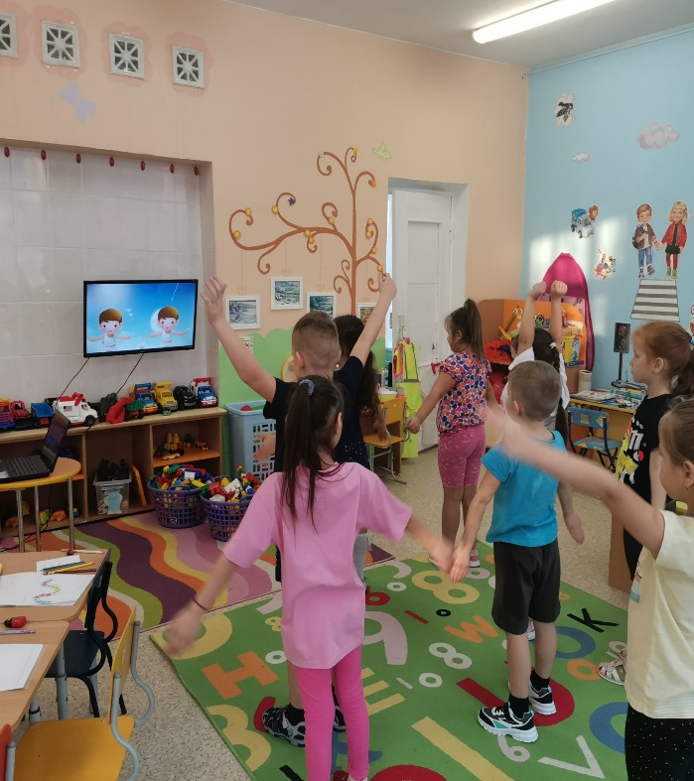
ФИЗМИНУТКА

Slide 16
ЗАДАНИЕ №5
ОТ РАЗБОЙНИКА
Выделить гласные, слияния, твердые и мягкие согласные. Разделить на слоги. К слову «Листочек» и «Ветерок» составить звуковую схему.
(РАБОТАЮТ В ТЕТРАДЯХ)
ЛИСТОЧЕК
ОСИНКА
ВЕТЕРОК
ТРАВИНКА
СУМКА
МИСКА
НОСОРОГ
КУКУРУЗА
РАК
ЛЕВ

Slide 17
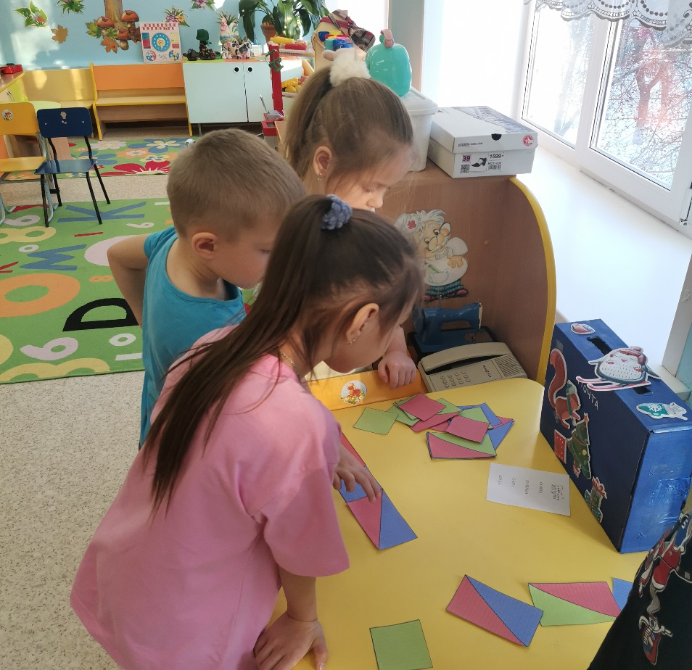
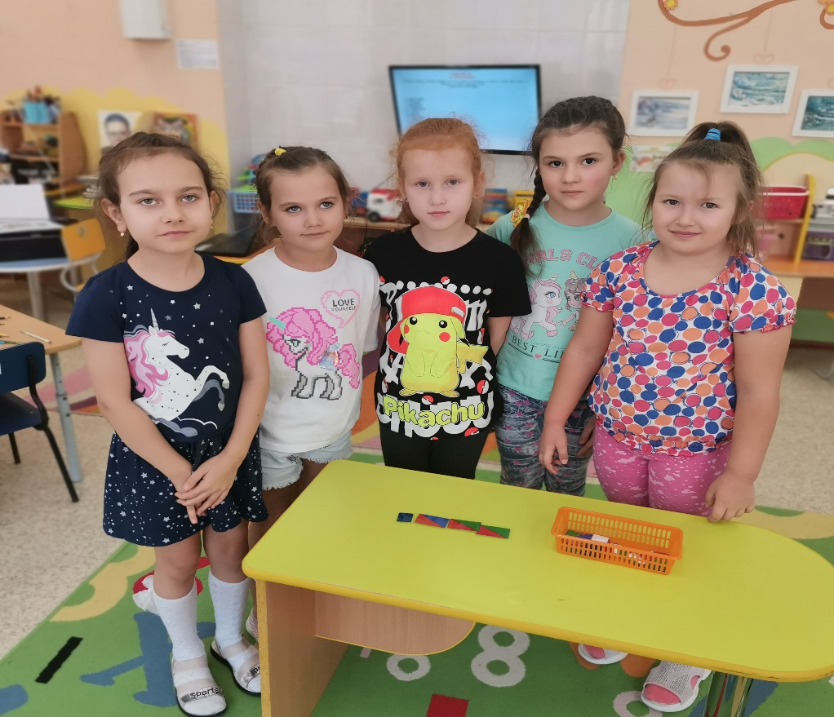
РАБОТА ПОДГРУППАМИ

Slide 18
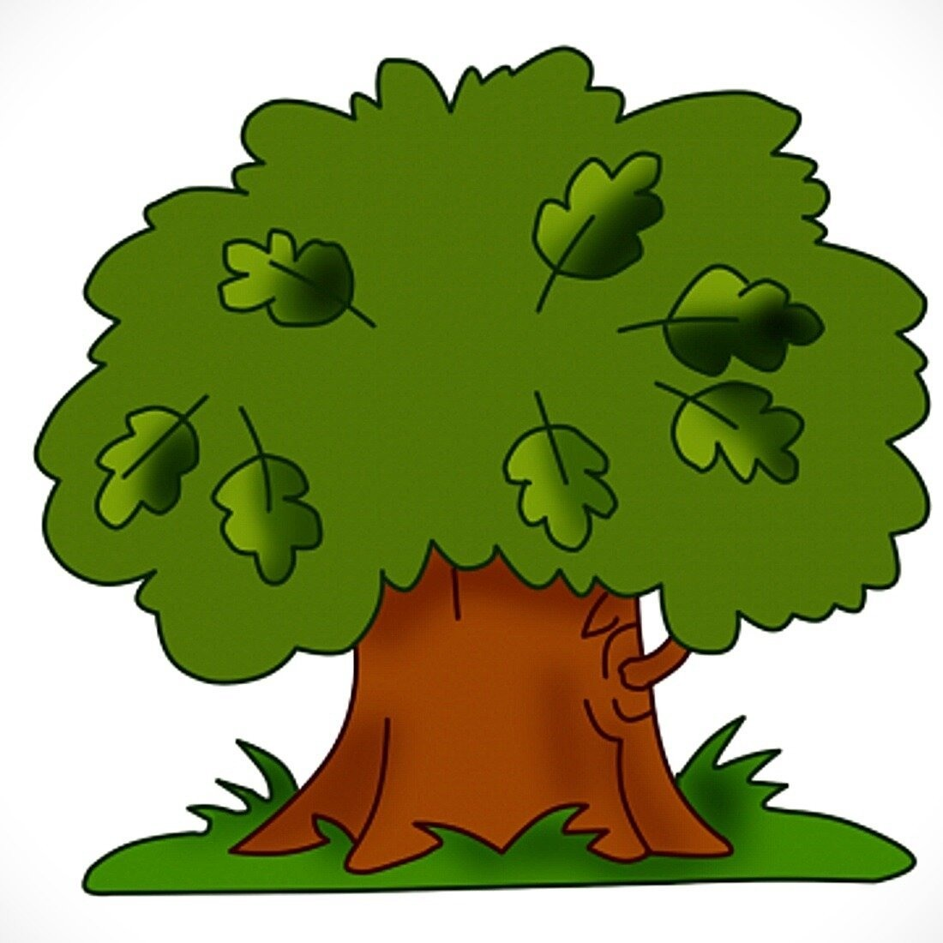
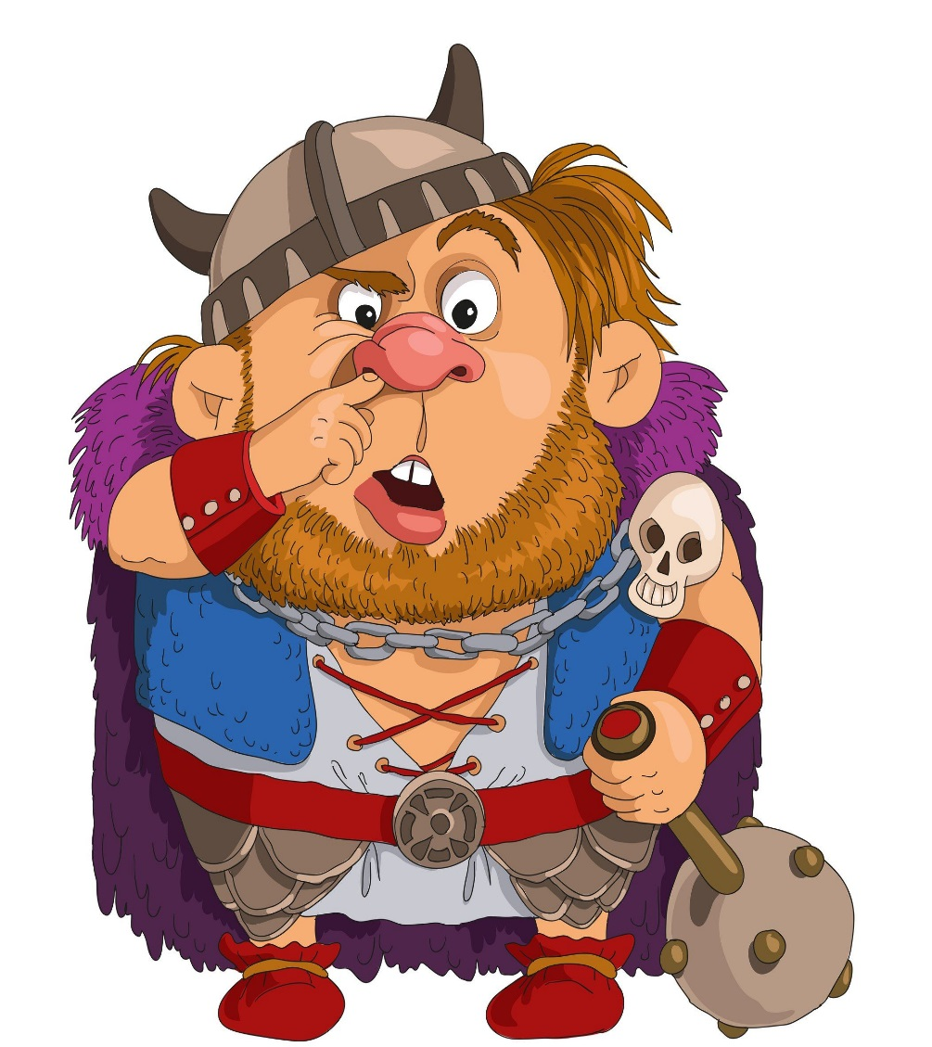
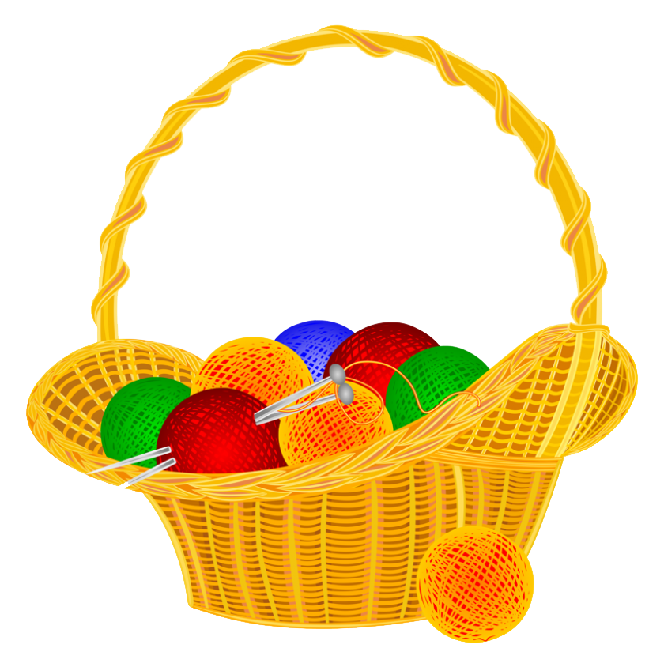
Разбойник от злости потолстел. Он не ожидал, что вы такие умные.
СПРЯТАЛ Я КОРЗИНКУ ПОД ДЕРЕВОМ ОДНИМ:
ТЕМНОЙ ОН ПОКРЫТ КОРОЙ
ЛИСТ КРАСИВЫЙ, ВЫРЕЗНОЙ.
А НА КОНЧИКЕ ВЕТВЕЙ
МНОГО- МНОГО ЖЕЛУДЕЙ

Slide 19
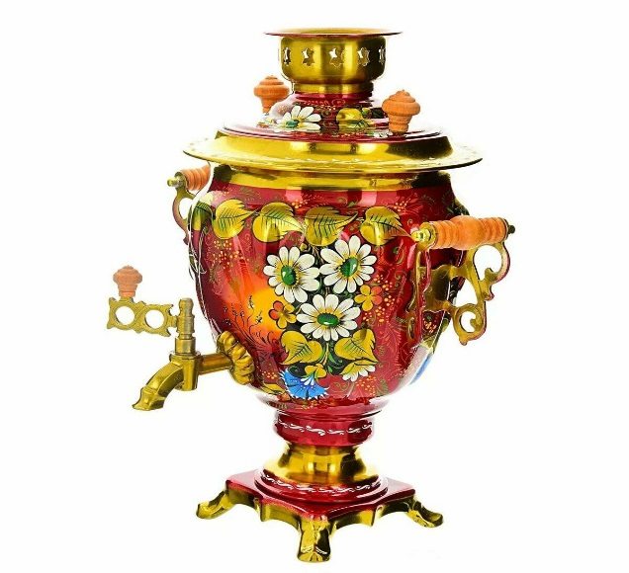
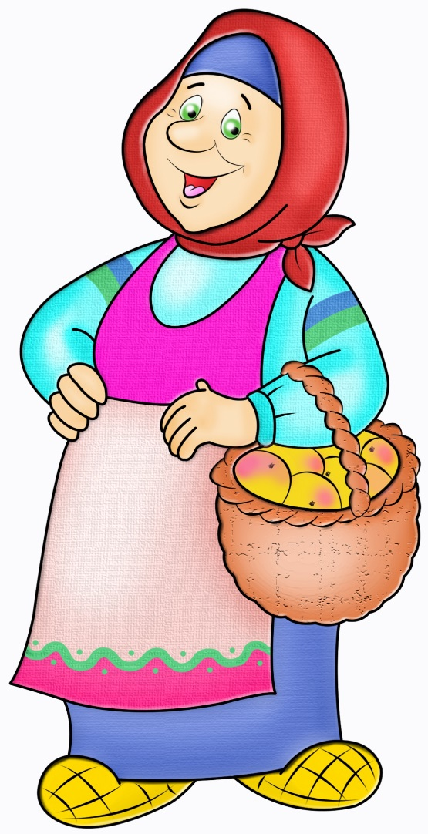
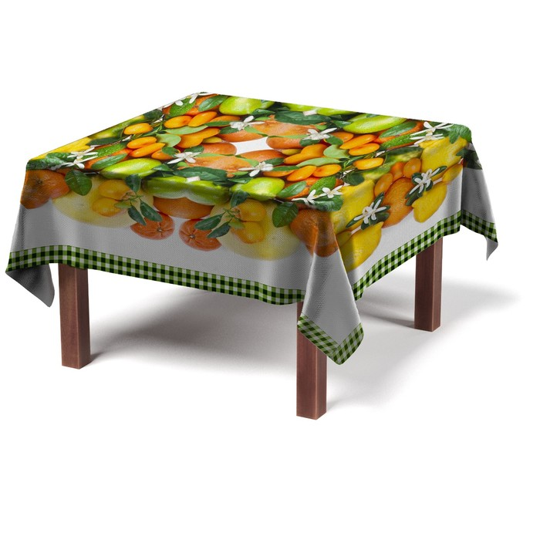
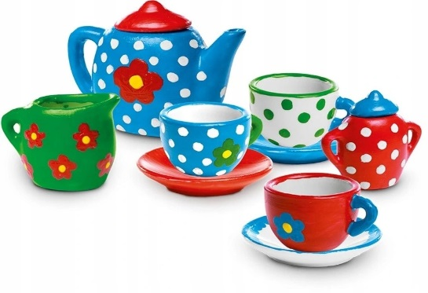
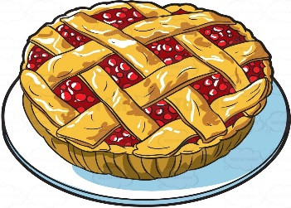
Очень рада бабушка и внучка. Благодарят вас и приглашают за праздничный стол.

Slide 20
СПАСИБО ЗА ВНИМАНИЕ

